Slide 1
DU1724 Italština pro historiky umění
16/5/2024

Slide 2
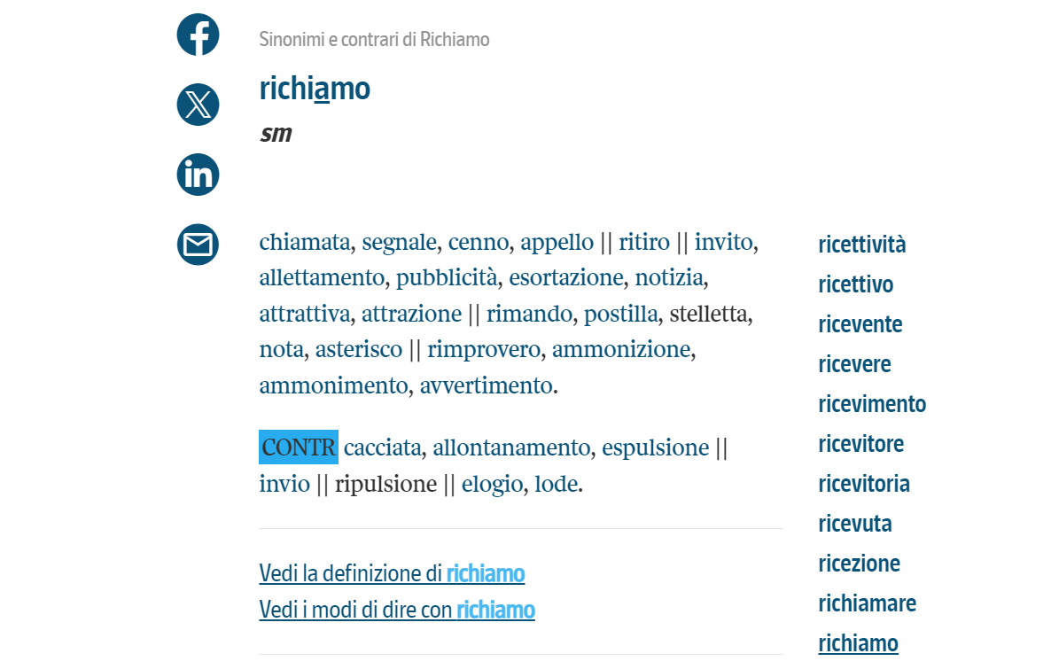

Slide 3
Trapassato prossimo

Slide 4
Trapassato prossimo
io | AVEVO PARLATO | ERO ANDATO/A
tu | AVEVI PARLATO | ERI ANDATO/A
lui, lei, Lei | AVEVA PARLATO | ERA ANDATO/A
noi | AVEVAMO PARLATO | EREVAMO ANDATI/E
voi | AVEVATE PARLATO | ERAVATE ANDATI/E
loro | AVEVANO PARLATO | ERANO ANDATI/E

Slide 5
Trapassato Prossimo
Ero stanca perché avevo nuotato molto. (Byla jsem unavená, protože jsem hodně plavala.)
Non erano ancora partite quando siamo arrivati noi.. (Ještě neodjely, když jsme přijeli my.)
Stavo male perché avevo mangiato troppo dolce. (Bylo mi špatně, protože jsem snědl příliš sladkého.)
Non sono potuti andare alla partita di calcio perché non c’erano stati più biglietti. (Nemohli jít na fotbalový zápas, protože nezůstalo více vstupenek.)
Non poteva andare a casa perché aveva dimenticato le sue chiavi in ufficio. (Nemohla jít domů, protože si zapomněla své klíče v kanceláři.)
Non siamo venuti alla festa, perché avevamo litigato con il marito. (Nepřišli jsme na oslavu, protože jsme se pohádali s manželem.)

